Slide 1
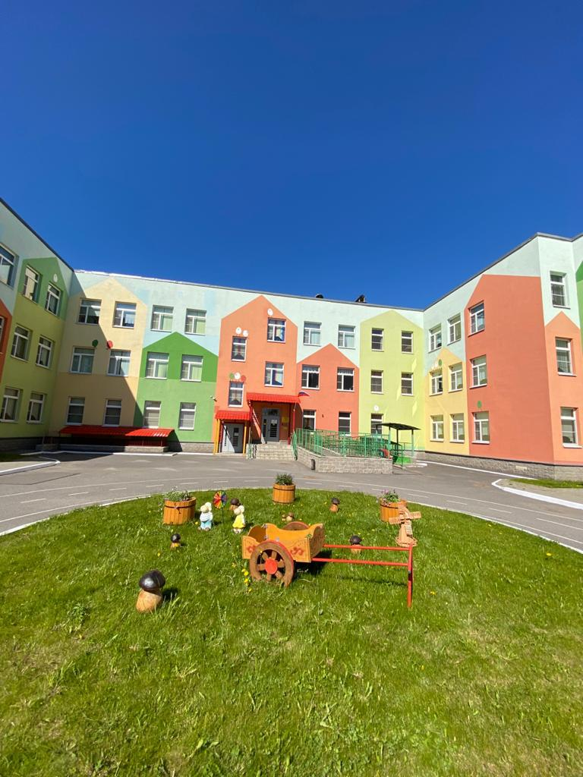
Муниципальное бюджетное дошкольное образовательное учреждение
"Детский сад комбинированного вида № 32 "Сказка"
Региональный конкурс «Детские сады - детям!»
номинация: «Лучшая образовательная организация,
реализующая образовательную программу
дошкольного образования»

Slide 2
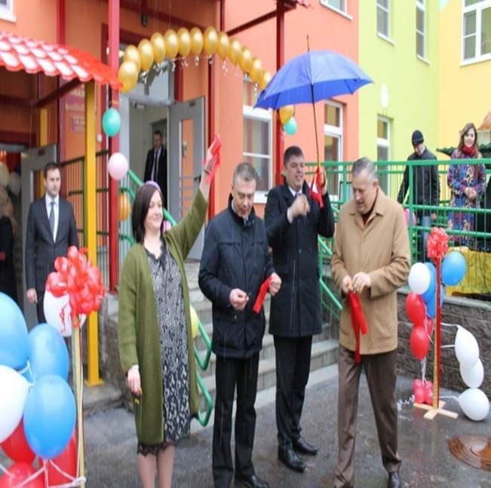
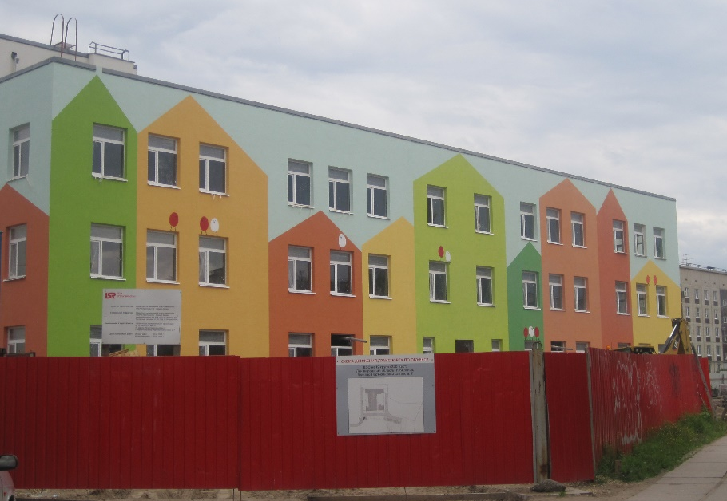
22 апреля 2016 года детский сад «Сказка» гостеприимно распахнул свои двери
для многих мальчишек и девчонок.

Slide 3
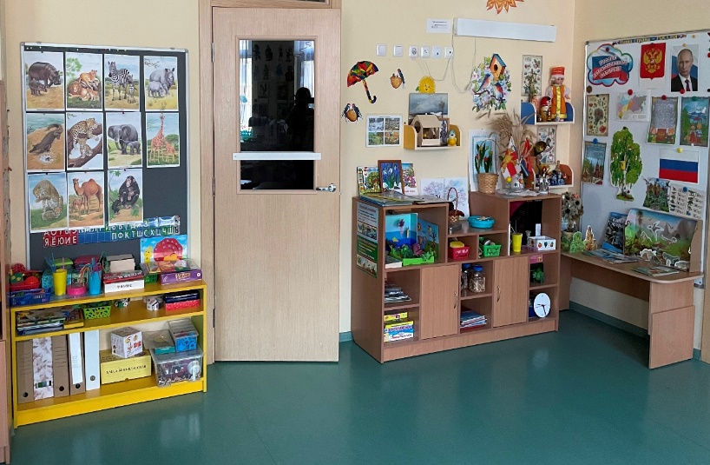
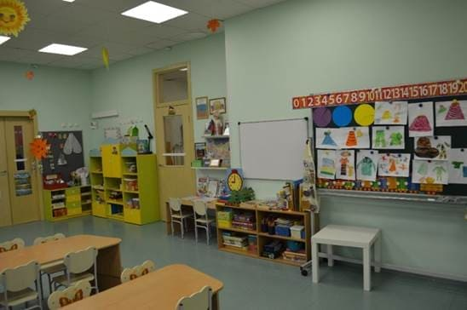
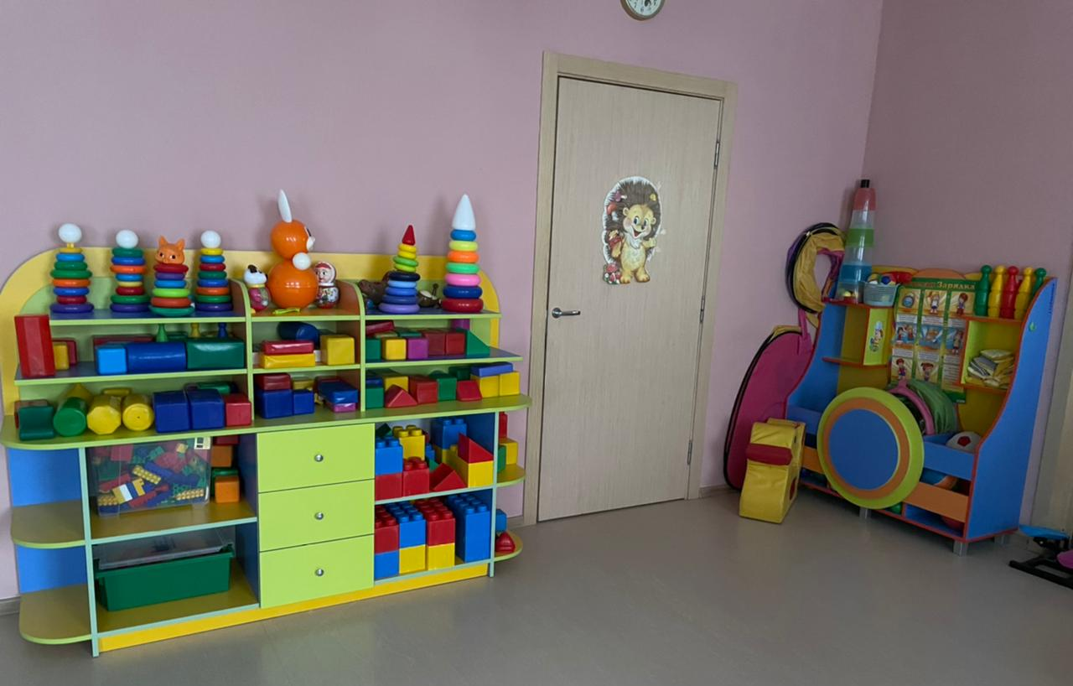
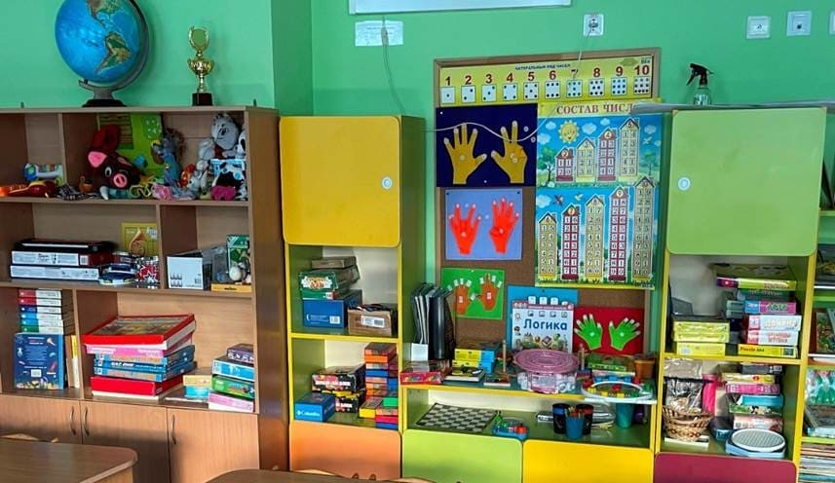
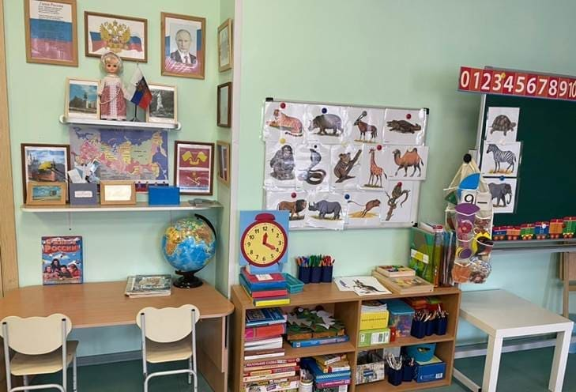
В детском саду функционирует 12 групп.
Из них: 2 группы раннего возраста, 5 групп общеразвивающей направленности и 5 групп компенсирующей направленности для детей с тяжёлыми нарушениями речи.

Slide 4
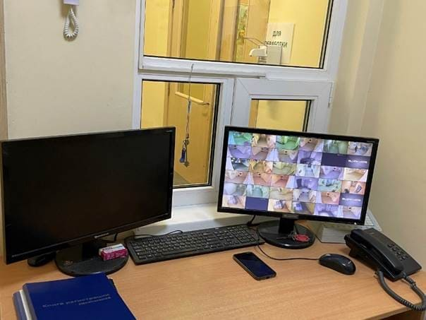
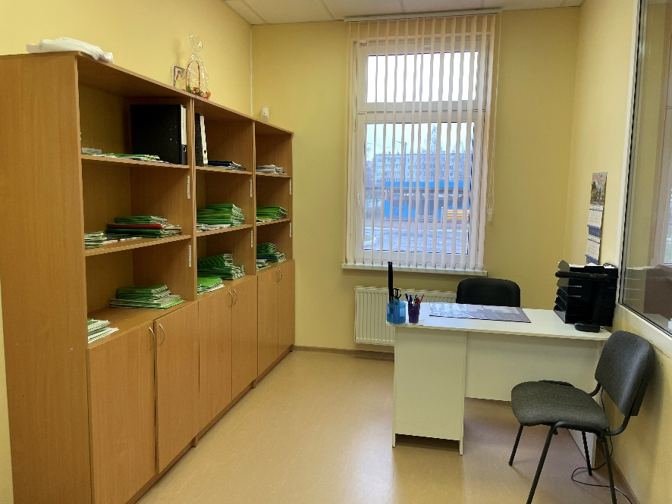
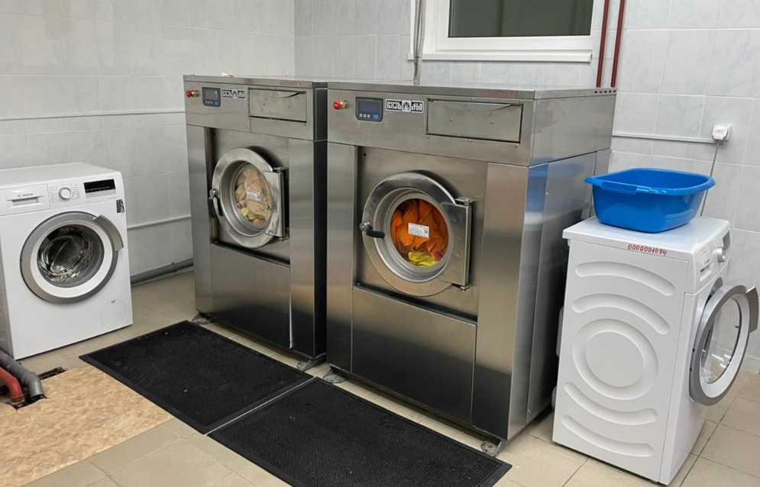
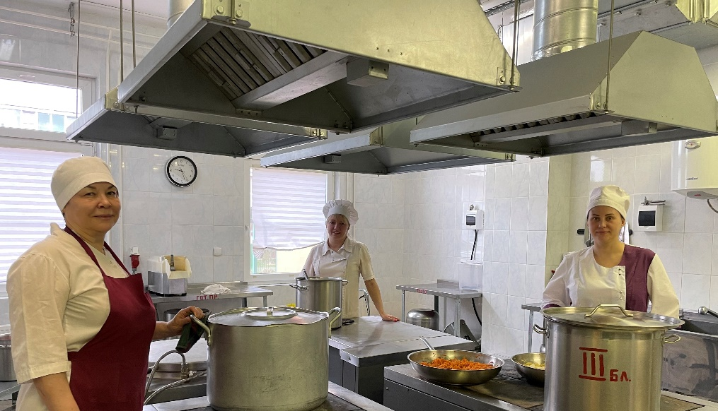
В детском саду оборудованы просторные помещения с удобной современной мебелью,
уютными и комфортными зонами.
Пункт охраны
Медицинский кабинет
Пищеблок
Прачечная

Slide 5
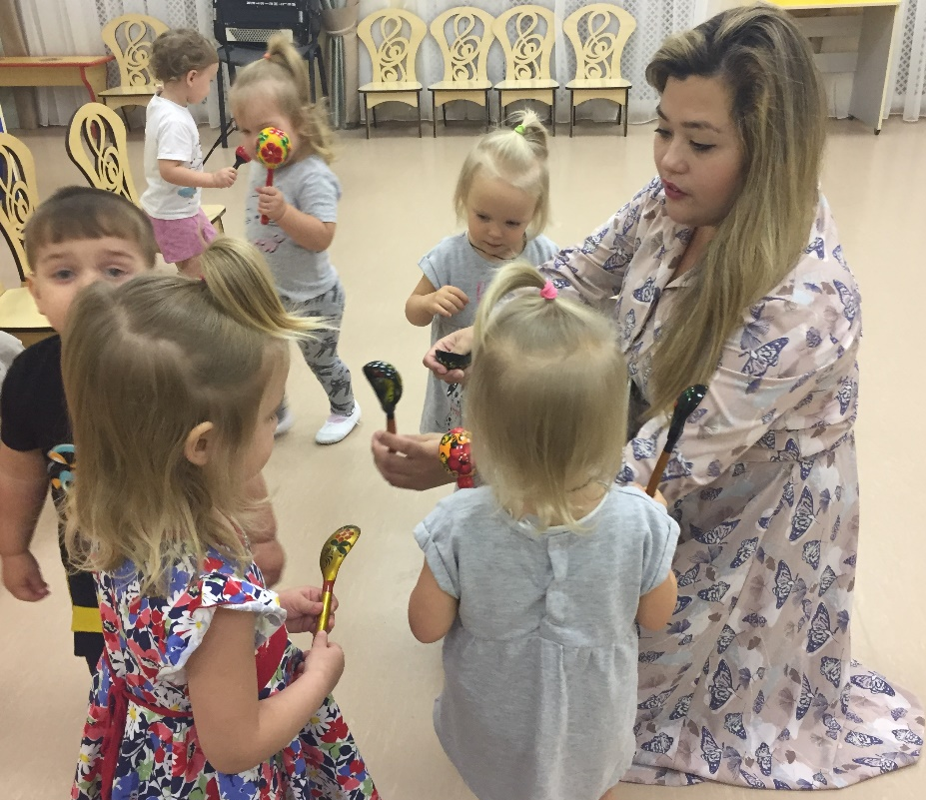
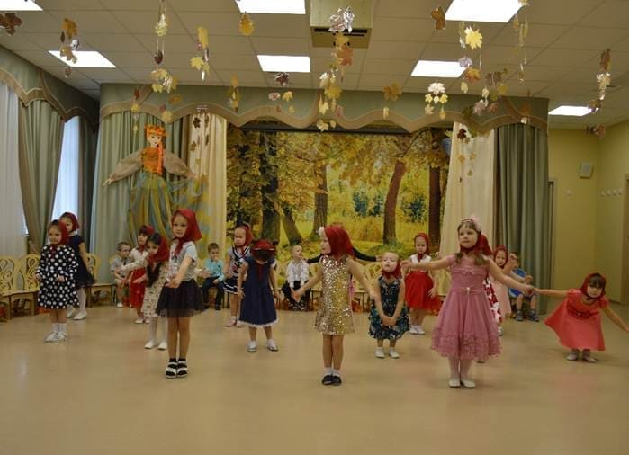
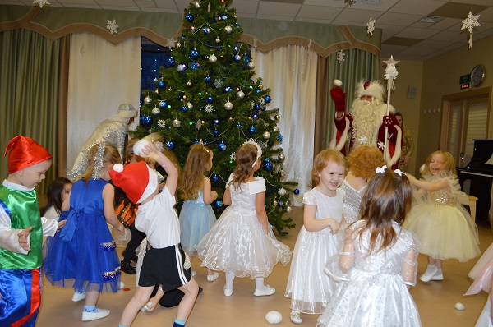
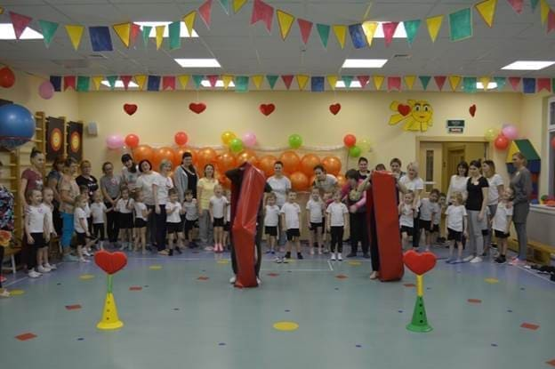
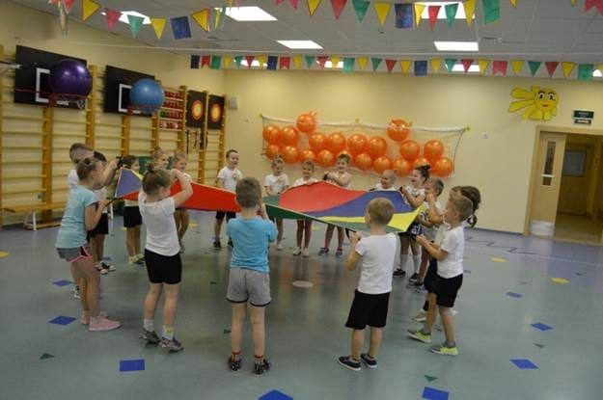
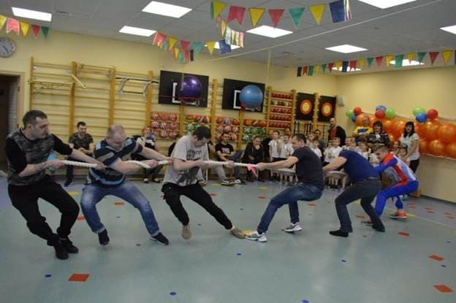
Музыкальный зал
Спортивный зал

Slide 6
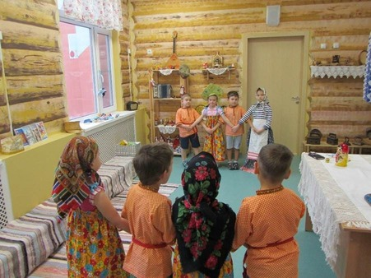
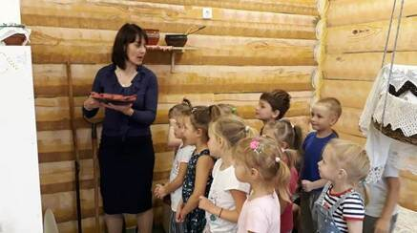
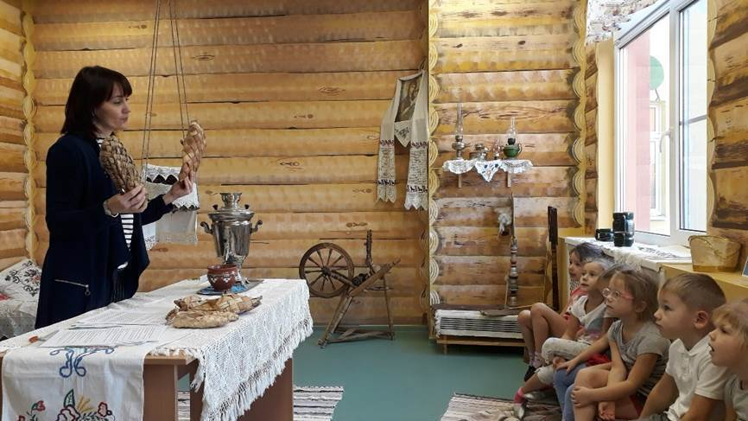
В ДОУ реализуется программа приобщения детей к истокам русского-народного творчества.
С этой целью был оборудован интерактивный мини-музей «Русская изба».

Slide 7
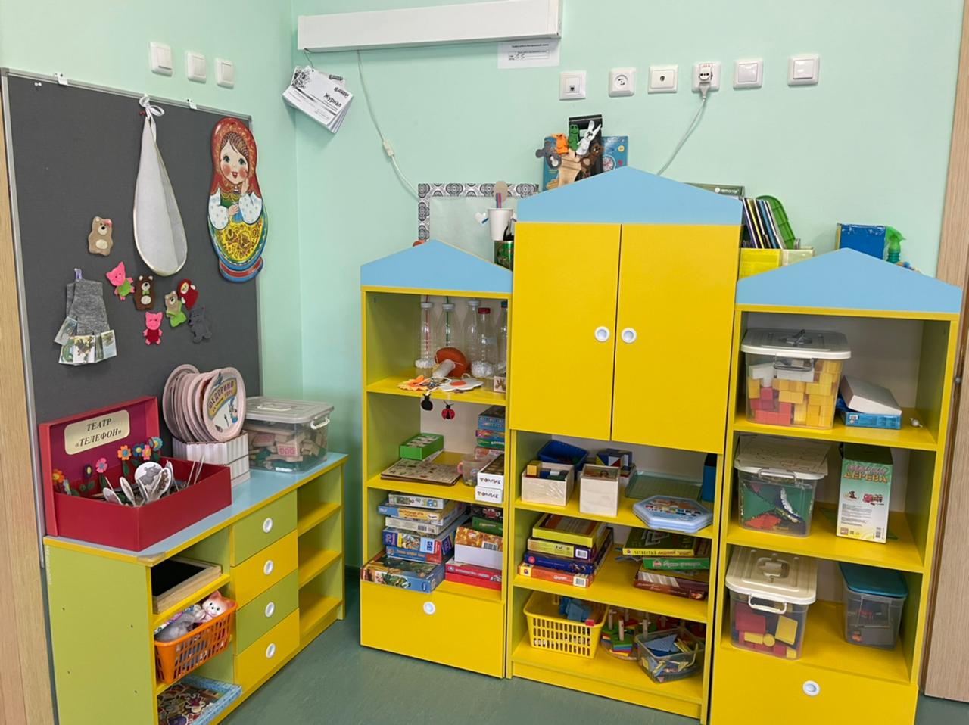
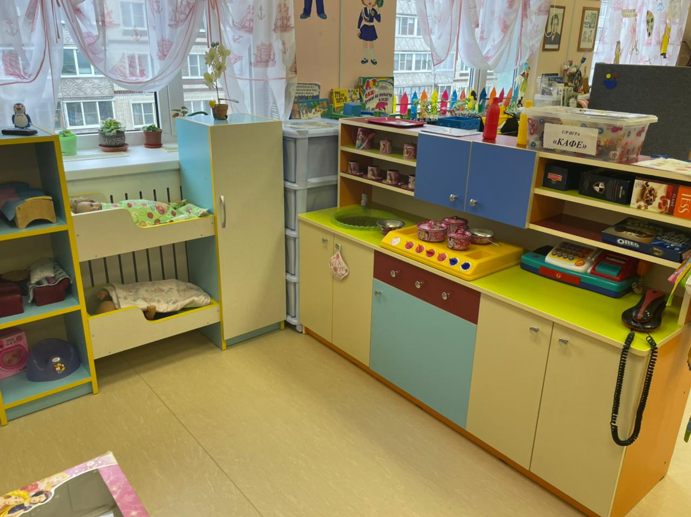
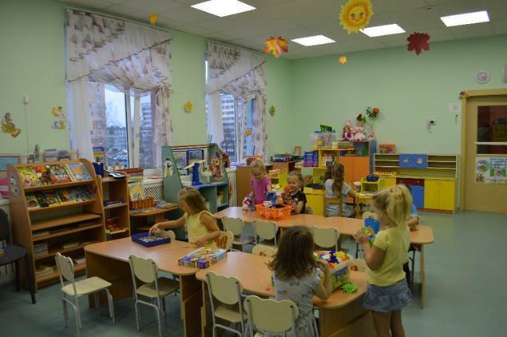
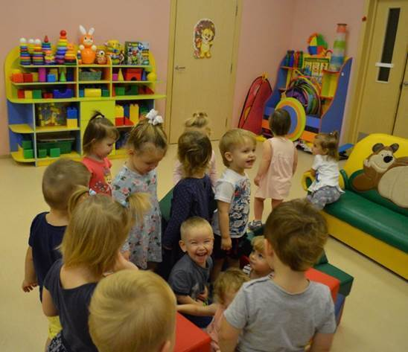
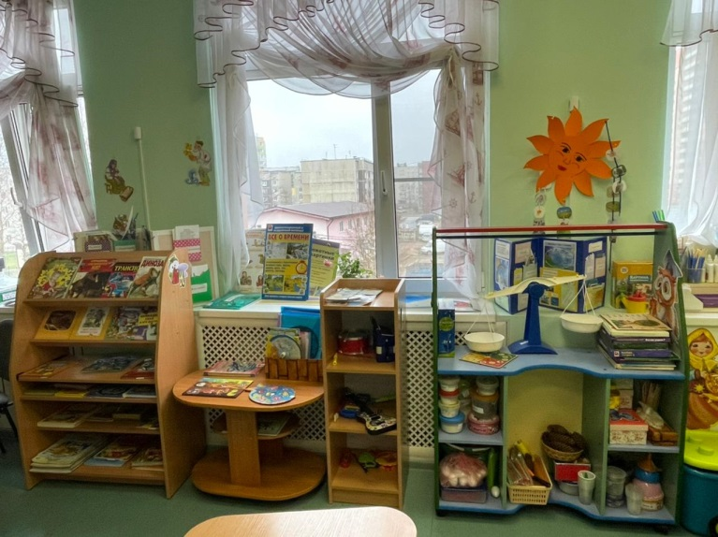
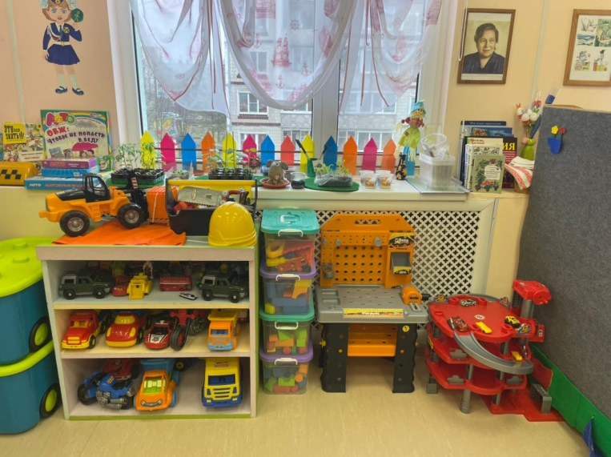
Предметно-пространственная среда ДОУ стимулирует детскую активность
и постоянно обновляется в соответствии с текущими интересами и инициативой детей.

Slide 8
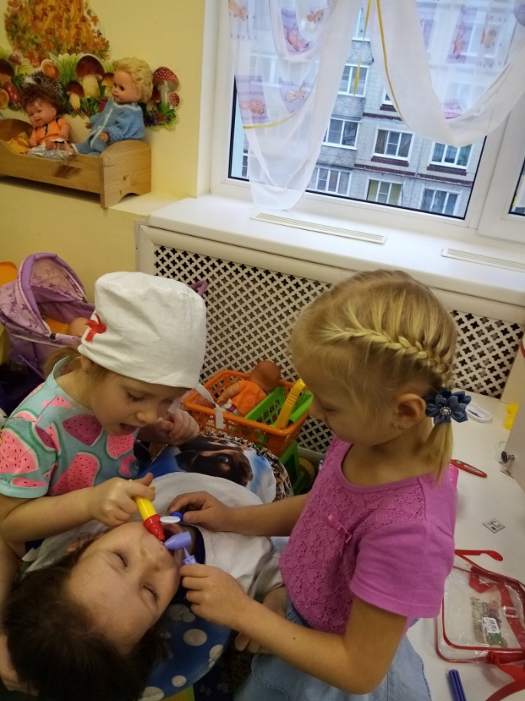
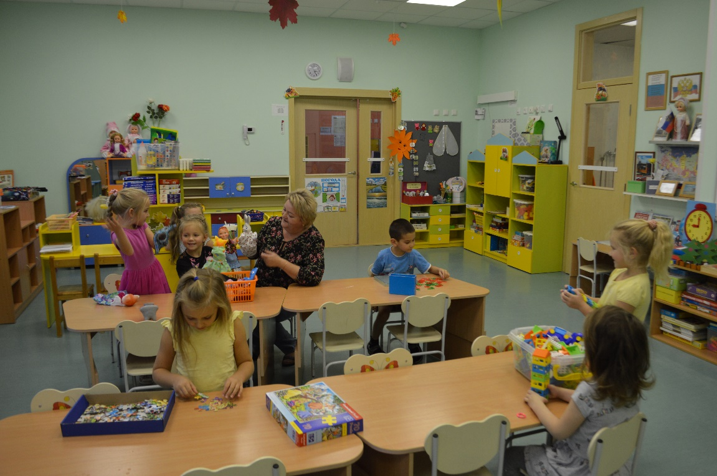
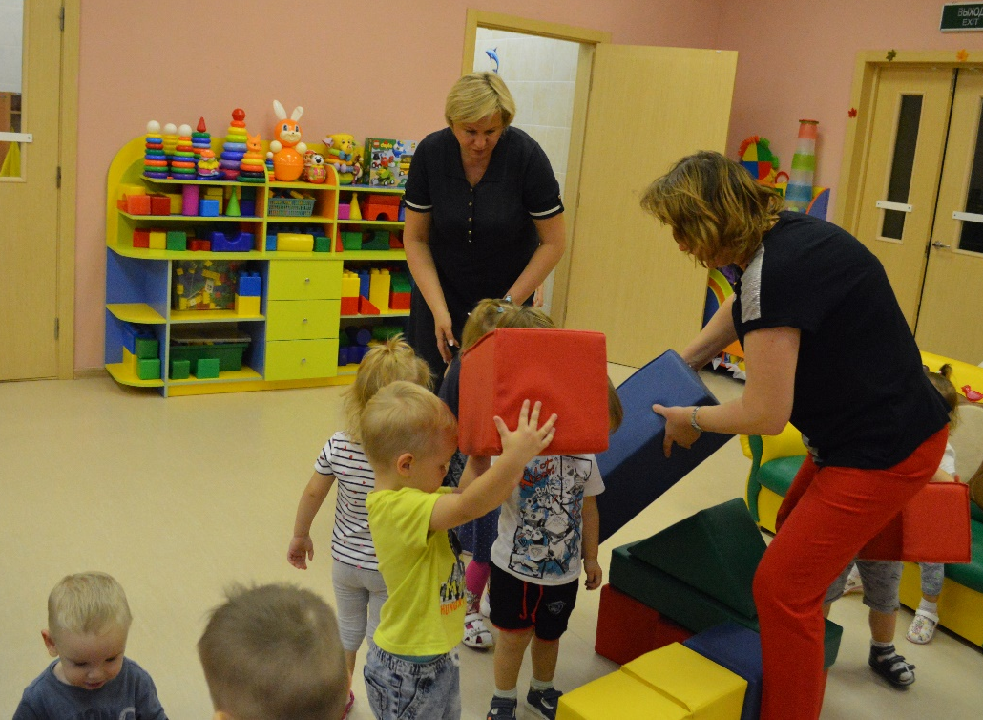
Дошкольники имеют возможность развивать в игровой деятельности самостоятельность,
инициативу, творчество, навыки само регуляции, формировать игровые умения.

Slide 9
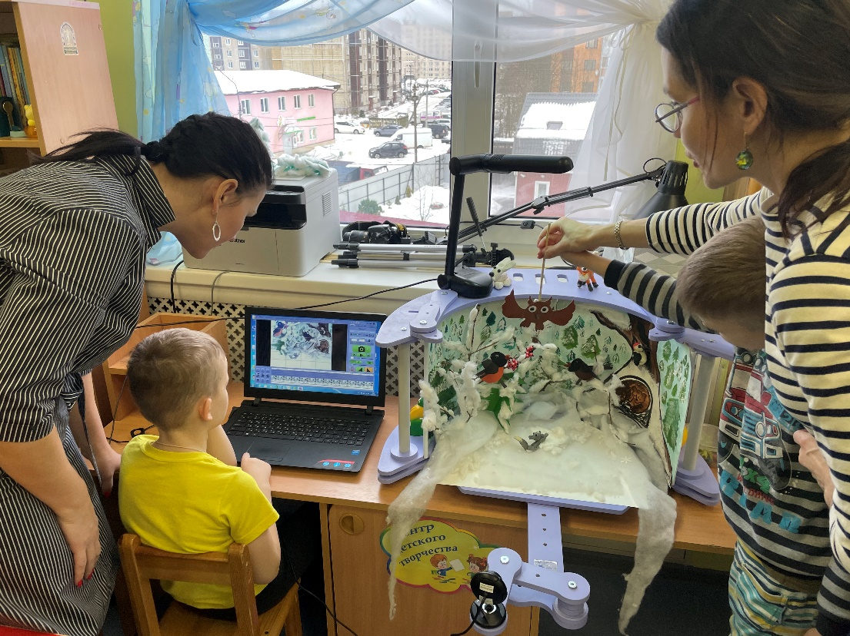
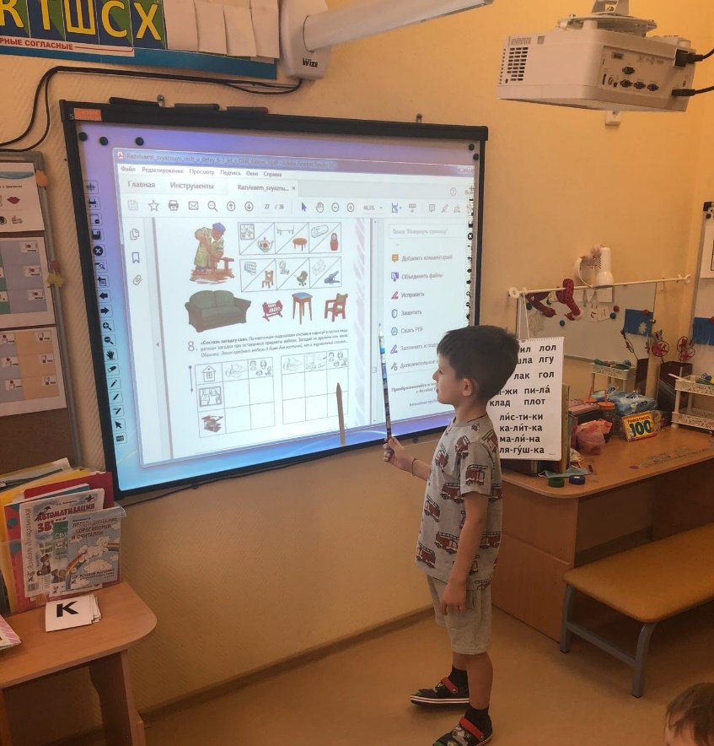
Для детей старшего дошкольного возраста увлекательными являются игры с использованием интерактивного оборудования.
Большой интерес у них вызывает создание мультфильмов с помощью мультстудии.

Slide 10
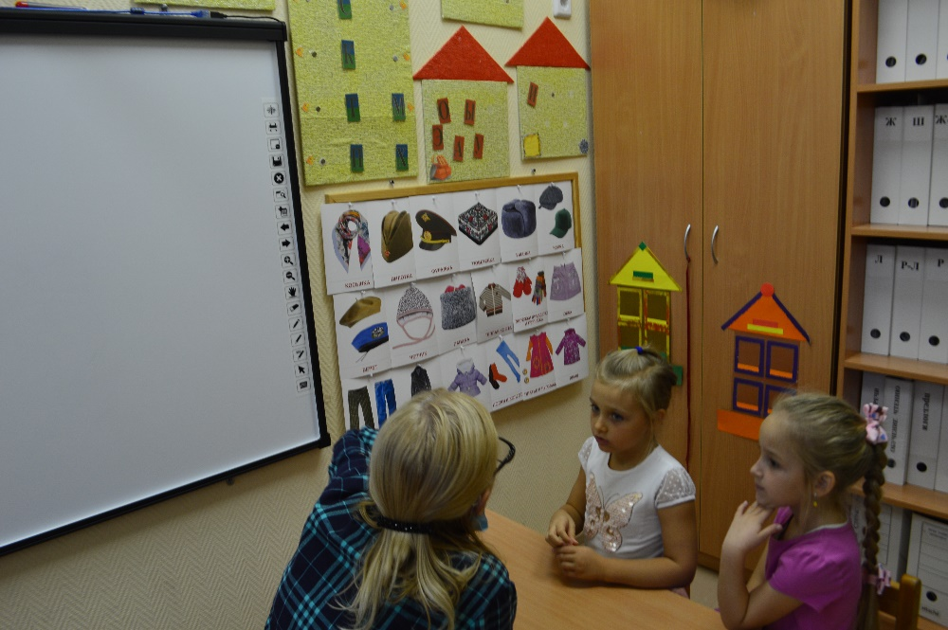
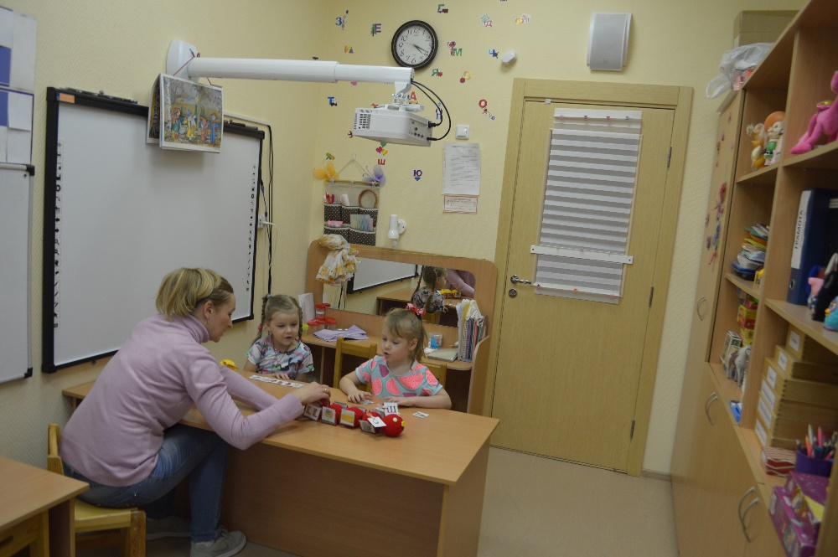
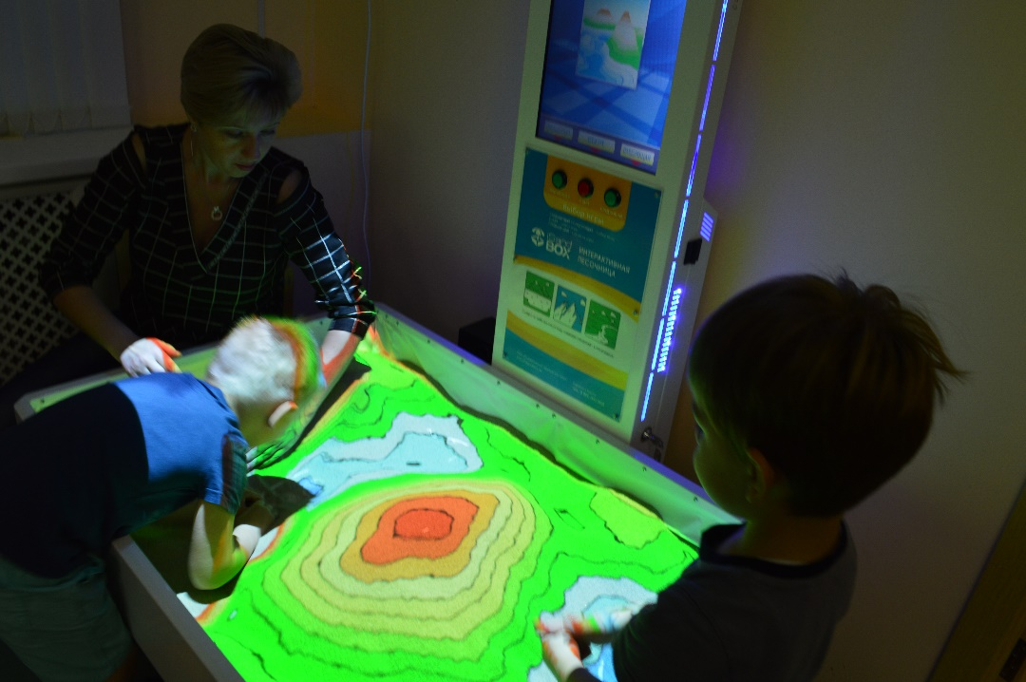
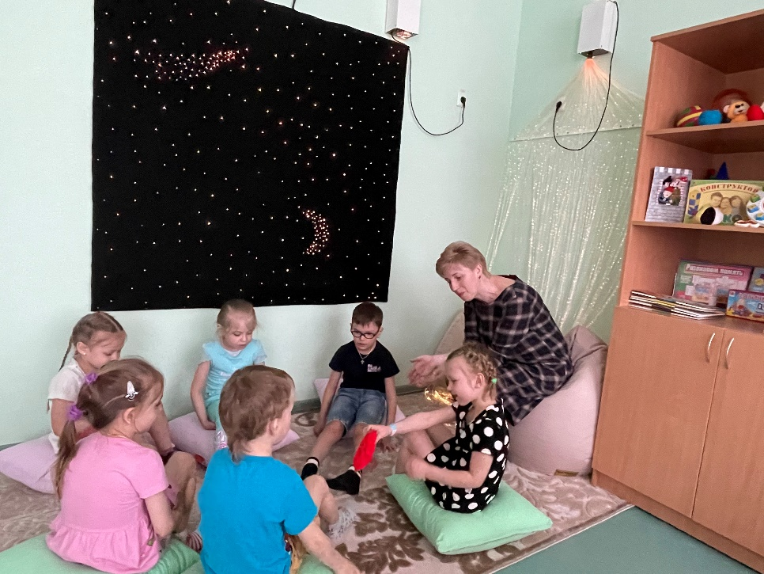
Для удовлетворения образовательных потребностей детей с ограниченными возможностями здоровья в детском саду
созданы все необходимые условия.

Slide 11
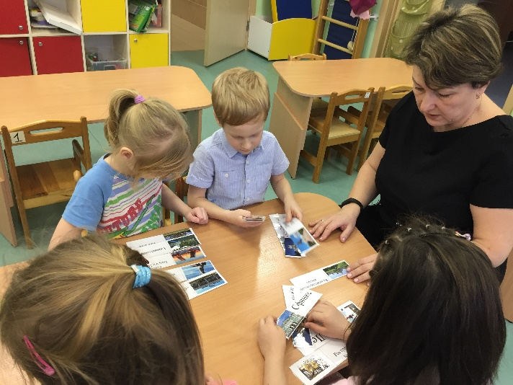
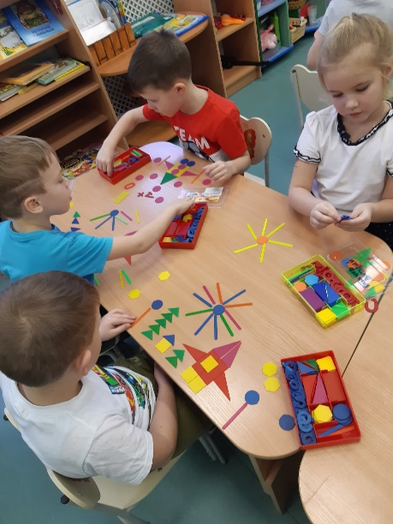
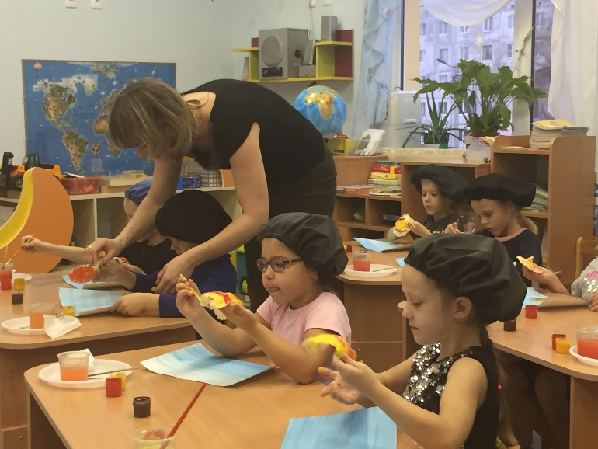
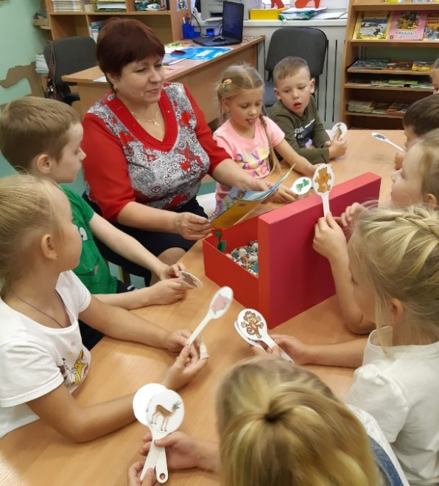
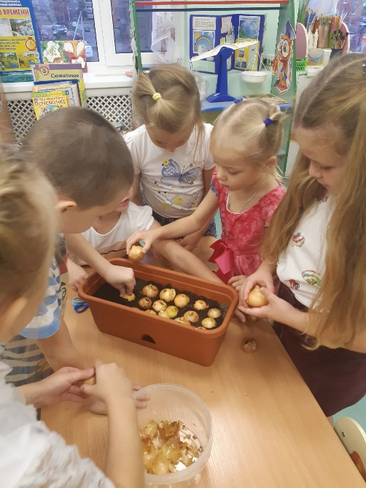
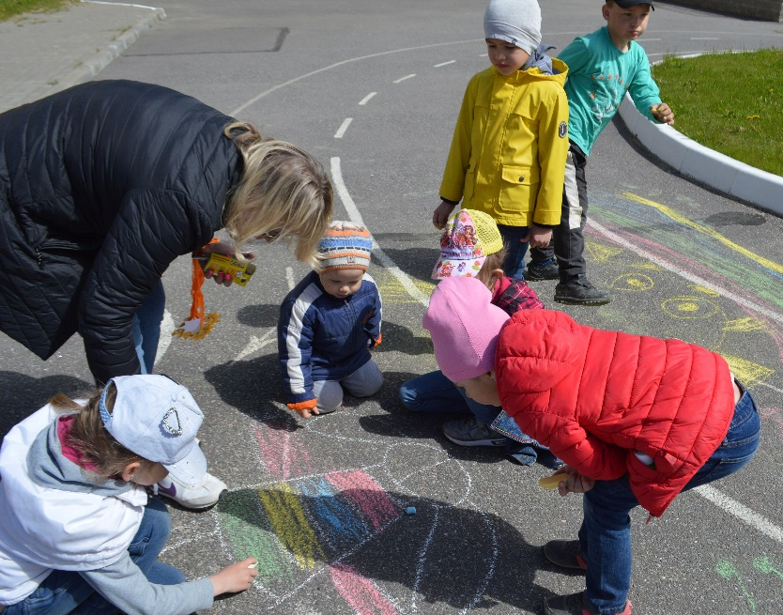
Содержание образовательного процесса в ДОУ выстроено в соответствии с примерной программы воспитания и обучения в детском саду «От рождения до школы»
под редакцией Н. Е. Вераксы, Т. С. Комаровой, М. А. Васильевой

Slide 12
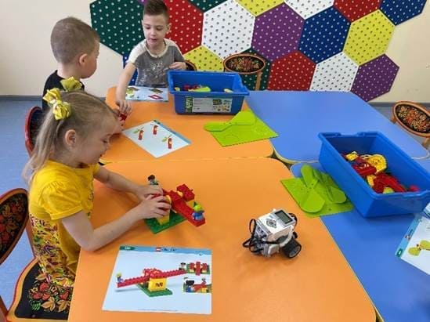
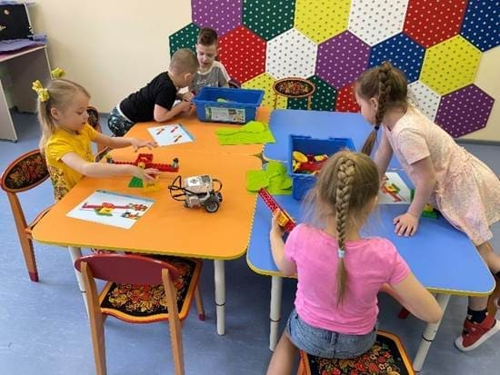
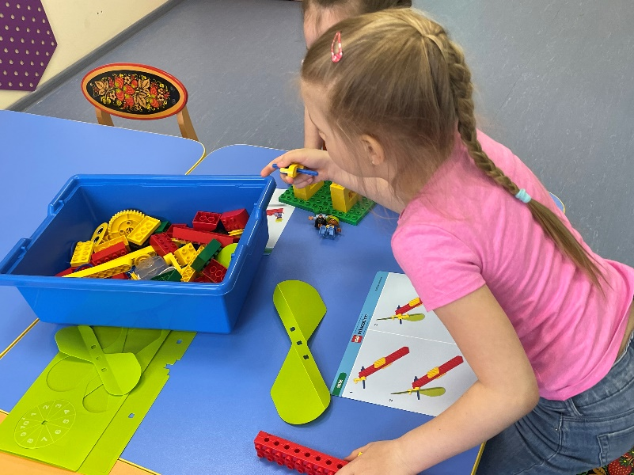
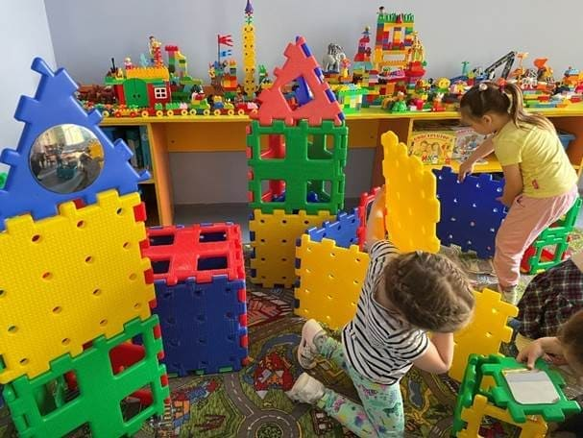
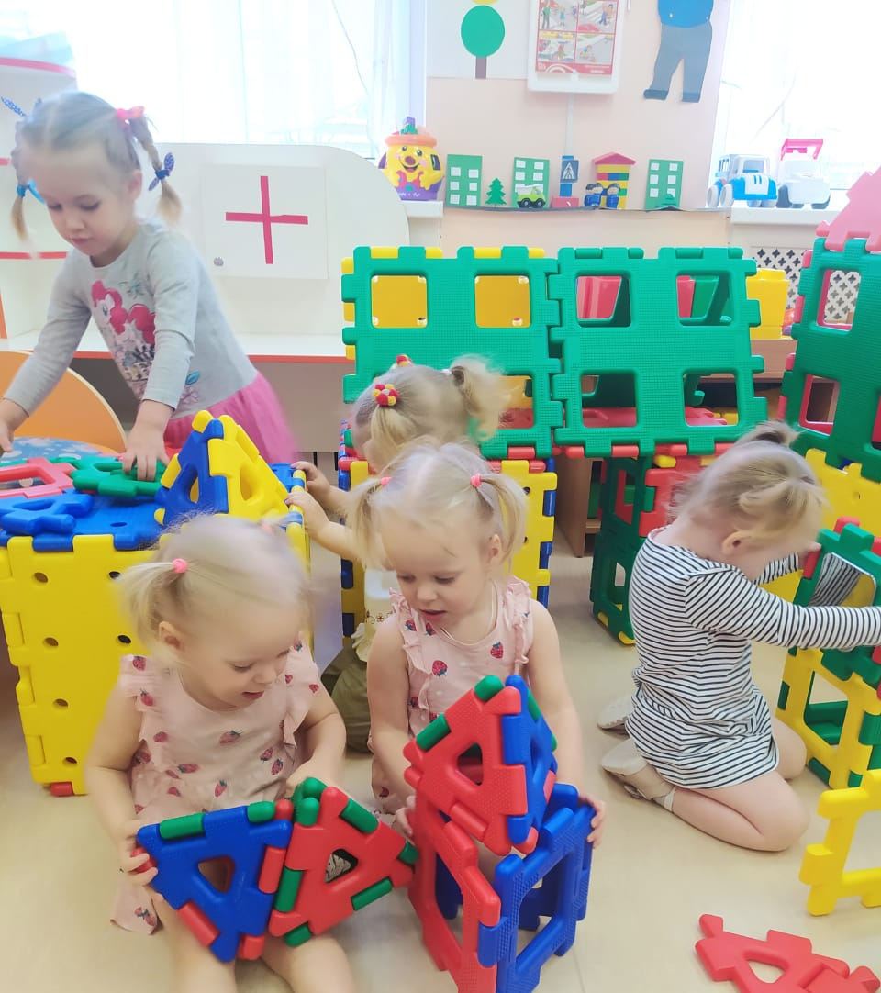
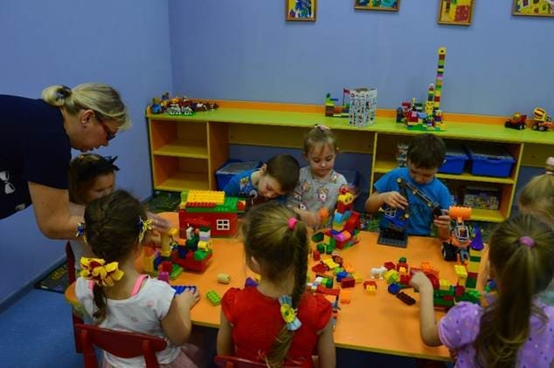
ПромРобо
Студия конструирования «Теремок»

Slide 13
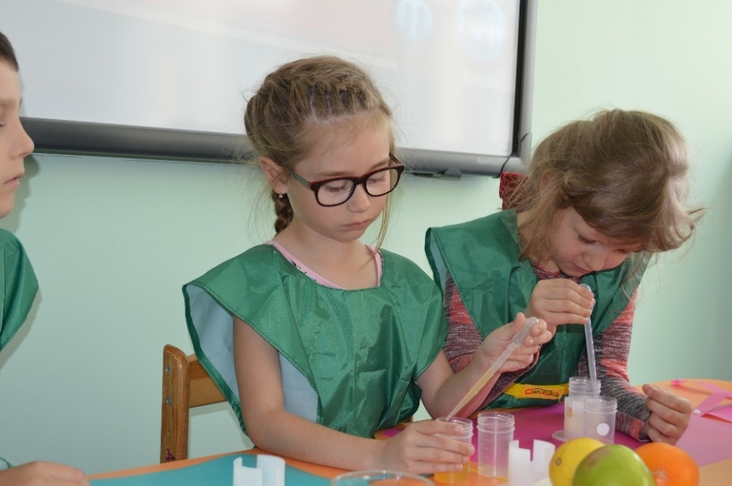
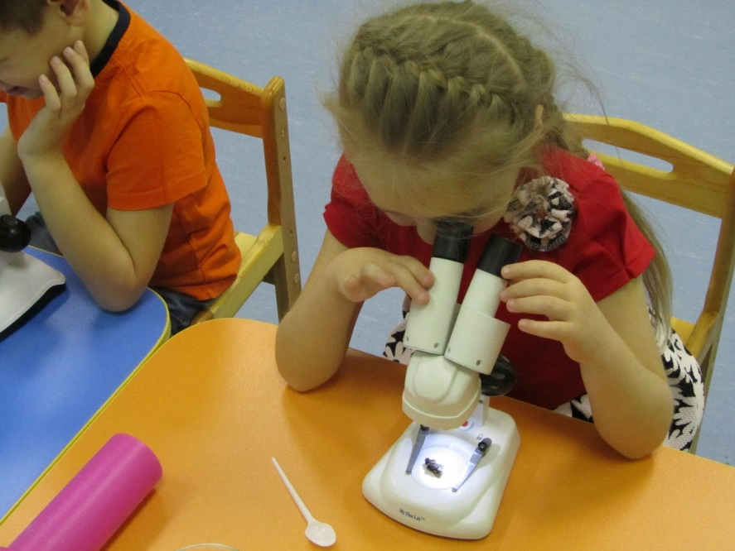
Опытно-экспериментальная лаборатория «Наураша»

Slide 14
Изостудия «Маленький художник»
Творческая мастерская «Умелые ручки»

Slide 15
Театральная студия
«Сказочная страна»

Slide 16
Прогулочные площадки
Спортивная площадка

Slide 17
Метеостанция
Сад и огород

Slide 18
Родители – активные участники воспитательно-образовательного процесса

Slide 19
«Зритель решает всё»
«Зелёный огонёк»
Всероссийский конкурс «Арт-Феникс»
«Олимпийские звёздочки»

Slide 22
Спасибо за внимание!

